Slide 1
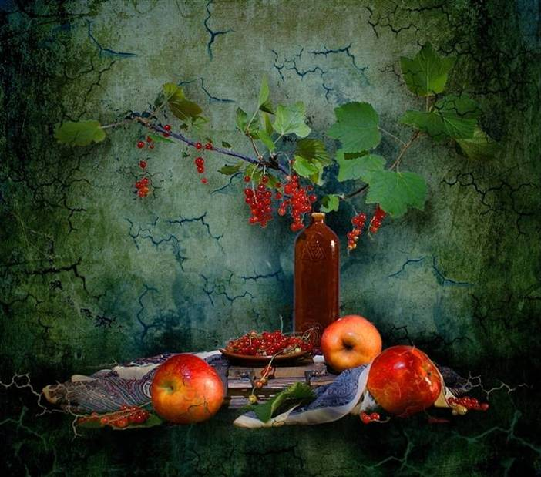
¡RELÁJATE ... Y DISFRUTA!

Slide 2
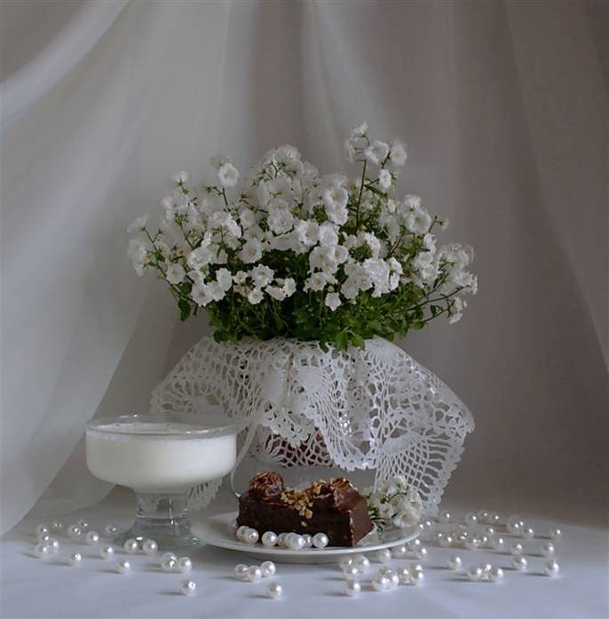
1.- Camina de 10 a 30 minutos todos los días. Mientras camina, sonríe.
2.- Siéntate en silencio por lo menos 10 minutos cada día. Enciérrate si es necesario.

Slide 3
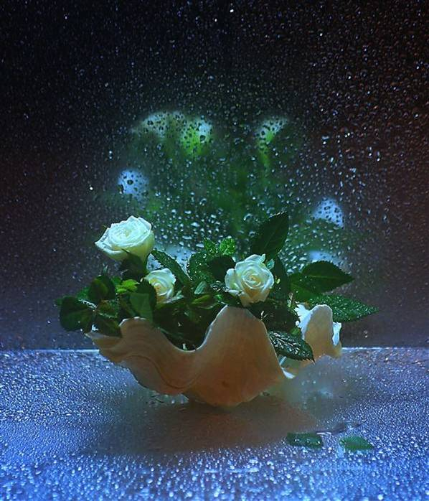
3.- Escucha buena música todos los días, es auténtico alimento para el espíritu.
4.- Al levantarte en la mañana di lo siguiente...
Mi propósito hoy es ….
5.- Vive con las 3 ‘E' ENERGÍA, ENTUSIASMO Y EMPATÍA.

Slide 4
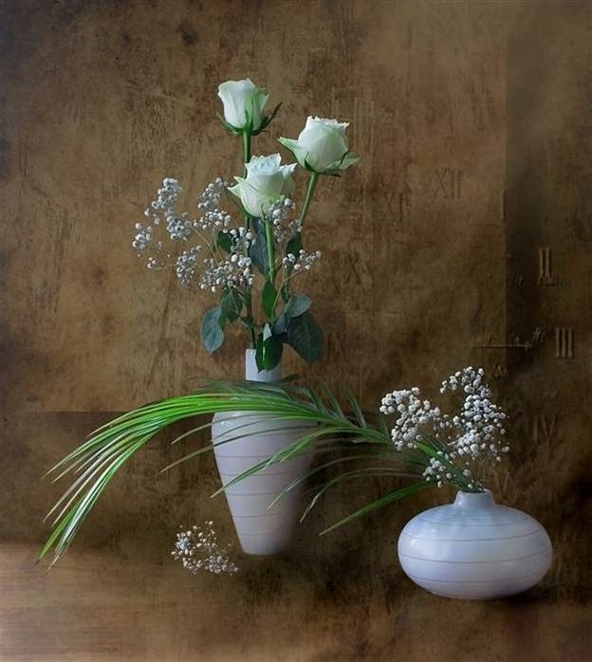
6.- Juega más juegos que el año pasado.
7.- Lee más libros que el año pasado.

Slide 5
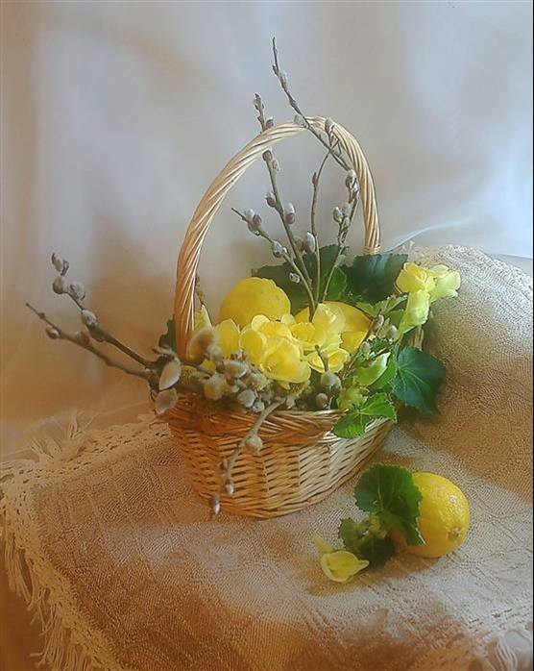
8.- Mira al cielo al menos una vez al día, date cuenta de la majestuosidad del mundo que te rodea.
9.- Sueña más mientras estás despierta/o

Slide 6
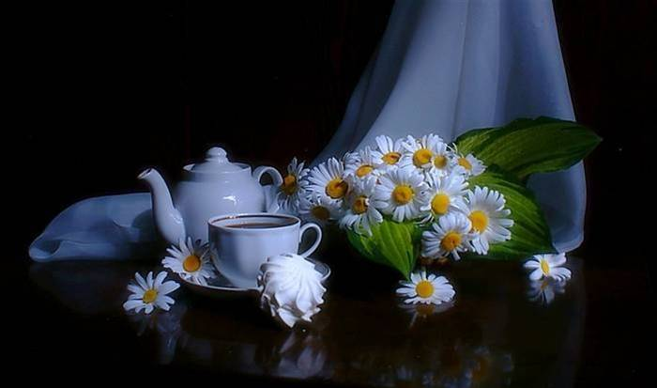
10.- Come más alimentos que crezcan en los árboles y en las plantas y menos alimentos que sean manufacturados en
plantas industriales o que requieran un sacrificio.
11.- Come arándanos y nueces. Toma té verde, mucha agua y una copa de vino al día (asegúrate de brindar con ella por algo hermoso de lo mucho que hay en tu vida y, de ser posible, hazlo en compañía de quien amas).

Slide 7

12.- Trata de hacer reír a por lo menos 3 personas cada día.
13.- Elimina el desorden de tu casa, tu auto y tu escritorio y deja que nueva energía fluya en tu vida.

Slide 8

14.- No gastes tu precioso tiempo en chismes, cosas del
pasado, pensamientos negativos o cosas fuera de tu control. Mejor invierte tu energía en lo positivo del presente.
15.- Date cuenta que la vida es una escuela y tú estás aquí para aprender. Los problemas son lecciones que van y vienen,
lo que aprendes de estos es para toda la vida.

Slide 9

16.- Desayuna como rey, come como príncipe y cena como mendigo.
17.- Sonríe y ríe más.
18.- No dejes pasar la oportunidad de abrazar a quien aprecias.

Slide 10
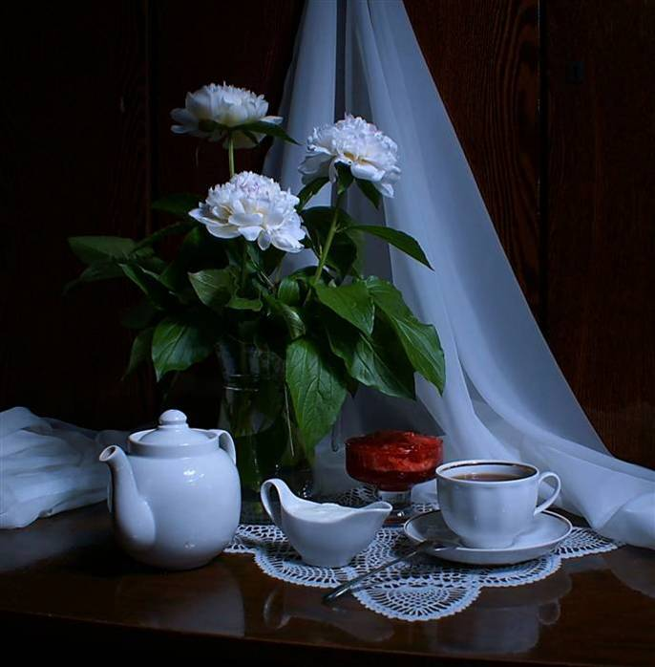
19.- La vida es muy corta como para desperdiciar el tiempo odiando a alguien.
20.- No te tomes a ti mismo tan en serio. Nadie más lo hace.
21.- No tienes que ganar cada discusión. Acepta que no estas de acuerdo y aprende del (de la) otr@.

Slide 11

22.- Ponte en paz con tu pasado, así no arruinará tu presente.
23.- No compares tu vida con la de otros. No tienes idea del camino que ellos han andado en la vida.
24.- Nadie está a cargo de tu felicidad excepto tu mismo.

Slide 12

25.- Recuerda que tú no tienes el control de todo lo que te sucede, pero sí de lo que haces con ello.
26.- Aprende algo nuevo cada día.
27.- Lo que la demás gente piense de ti no es de tu incumbencia.

Slide 13

28.- Aprecia tu cuerpo y disfrútalo.
29.- No importa que tan buena o mala sea la situación, ésta cambiará.
30.- Tu trabajo no se ocupará de ti cuando estés enfermo. Tus amigos sí lo harán. Mantente en contacto con ellos.

Slide 14
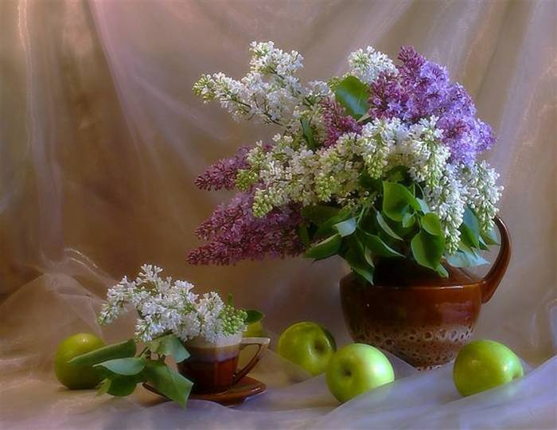
31.- Desecha cualquier cosa que no sea útil, bonita o divertida.
32.- La envidia es una pérdida de tiempo. Tú ya tienes todo lo que necesitas.
33.- Lo mejor está aún por venir.

Slide 15
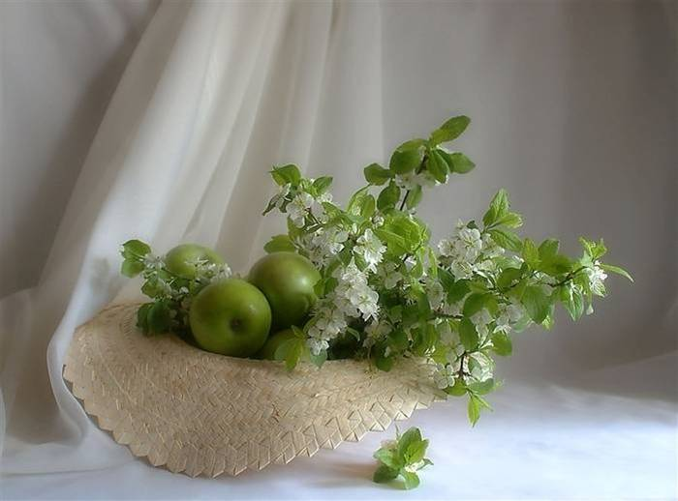
34.- No importa cómo te sientas, levántate, vístete y asiste.
35.- Ama maravillosamente, siempre con plenitud de tu ser.
36.- Llama a tus familiares con frecuencia y mándeles
correos diciéndoles: ¡Hoy, estoy pensando en ti!

Slide 16
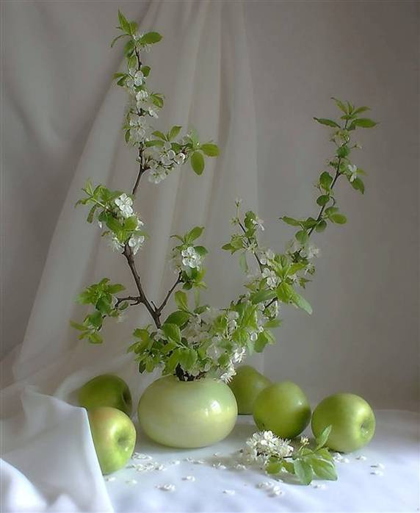
37.- Cada noche antes de acostarte di lo siguiente: Doy gracias por ………
Hoy logré o consegui………..
38.- Recuerda que estás demasiado bendecido como para estar estresado.

Slide 17
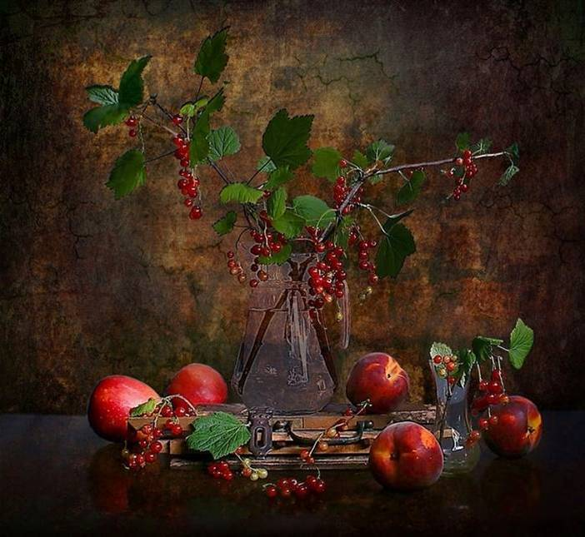
39.- Disfruta del viaje. Sólo tienes
una oportunidad, sácale el mayor provecho.
40.- Por favor envía este mensaje a quien te importa.

Slide 18

LA VIDA ES BELLA. DISFRÚTALA MIENTRAS PUEDES.
QUE TENGAS UN MARAVILLOSO DIA
Felipe de Urca
Hoy es martes, 24 de septiembre de 2013
Ahora mismo son las 12:05 h.

Slide 19



Accede a la sección que desees desde aquí:
Propia Creación
De la Red
Dedicatorias | Fechas Especiales | Graciosos
Historia y Arte | Lugares | Musicales
Naturaleza y Ciencias | Política | Reflexión
Religiosos | Románticos | Salud
Dedicatorias | Fechas Especiales | Graciosos
Historia y Arte | Lugares | Musicales
Naturaleza y Ciencias | Política | Reflexión
Religiosos | Románticos | Salud
Si deseas recibir pps periódicamente en tu correo electrónico subscríbete aquí:

